Slide 1
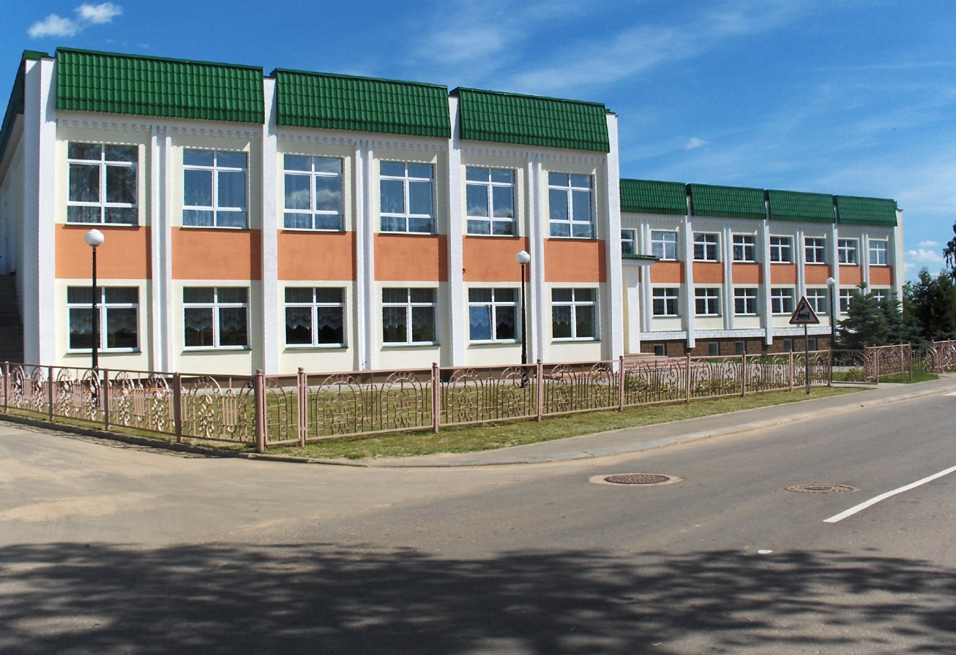
ТОПОНИМЫ АЛЕКСАНДРИЙСКОГО СЕЛЬСКОГО СОВЕТА ШКЛОВСКОГО РАЙОНА
Автор:
учащийся 6 «Б» класса
ГУО «Александрийской средней школы Шкловского района»
Петровский Матвей
Руководитель:
Петровская Екатерина Александровна
аг. Александрия, 2021

Slide 2
ЦЕЛЬ: изучить топонимы Александрийского сельского совета Шкловского района.
Задачи:
изучить теоретические основы науки топонимики;
провести социальный опрос среди сверстников по выявлению знаний о топонимике и истории происхождения названий тех населённых пунктов, в которых они проживают;
изучить группы и происхождение топонимов родного края.
Объект исследования – территория Александрийского сельского совета Шкловского района.
Предмет исследования – топонимы Александрийского сельского совета Шкловского района.
Методы, используемые при проведении данного исследования: сбор и анализ информации, описательный, исторический сравнительный.

Slide 3
Структура работы

Slide 4
Факторы возникновения топонимов Беларуси:
Исторический
Лингвистический
Этнический
Природный
Официальное переименование (метонимия)

Slide 5
Классификация топонимов (по В.А. Жучкевичу)
Природные
особенности
Религиозного
происхождения
Мемориальные
Топонимы
Социально-
экономические
понятия
Мигранты
Патронимические
названия
Признаки
объекта
Этимологические

Slide 6
Карта Шкловского района

Slide 7
https://view.genial.ly/6091663f5301740da8bfd710/interactive-image-interactive-image

Slide 8
Характеристика топонимов Александрийского сельского совета Шкловского района
Патронимические названия | Особенности природной среды | Социально-экономические явления | Характер поселения | От других географических объектов | Переименованные
Александрия Богушевка Большое Уланово Вышково Герасимовщина Корзуны Лидино Маньково Новое Бращино | Большое Замошье Борки Дуброво Калиновка Каменка Каменные Лотва Лутно Малое Замошье Песчанка Просолы Трилесино | Гвалтовник Говораки Копысица Подкняжье Смольянцы Троица | Большой Межник Вышково Городок Клин Низовцы Стайки Слабодка Староселье
Итого: (шт) 9 | 14 | 6 | 8 | - | -
Итого: (%) 24 | 38 | 16 | 22 | - | -

Slide 10
ЗАКЛЮЧЕНИЕ

Slide 11
Спасибо за внимание!

